Slide 1
LA LUZ

Slide 2
CONCEPTO
Es una radiación que se propaga en forma de ondas. Las ondas que se pueden propagar en el vacío se llaman ONDAS ELECTROMAGNÉTICAS. La luz es una radiación electromagnética.

Slide 3
Características de las ondas electromagnéticas
Las ondas electromagnéticas se propagan en el vacío a la velocidad de 300000 km/s, que se conoce como "velocidad de la luz en el vacío" y se simboliza con la letra c (c = 300000 km/s).

Slide 4
Algunas propiedades de la luz
Se propaga en línea
Se refleja cuando llega a una superficie reflectante
Cambia de dirección cuando pasa de un medio a otro (se refracta).

Slide 5
Fenómenos de la luz
COMO PARTICULA
REFLEXION
REFRACCION
POLARIZACION
COMO ONDA
INTERFERENCIA
DIFRACCION

Slide 6
REFLEXION
se representa por medio de dos rayos: el que llega a una superficie, rayo incidente, y el que sale "rebotado" después de reflejarse, rayo reflejado.

Slide 7
EXISTEN DOS TIPOS DE REFLEXION:

Slide 8
Reflexión especular: La superficie donde se refleja la luz es perfectamente lisa (espejos, agua en calma) y todos los rayos reflejados salen en la misma dirección.

Slide 9
Reflexión difusa: La superficie presenta rugosidades. Los rayos salen reflejados en todas las direcciones. Podemos percibir los objetos y sus formas gracias a la reflexión difusa de la luz en su superficie.

Slide 10
REFRACCION

Slide 11
es el cambio de dirección que experimentan los rayos luminosos al pasar de un medio a otro en el que se propagan con distinta velocidad. Por ejemplo, al pasar del aire al agua, la luz se desvía, es decir, se refracta

Slide 12
Las leyes fundamentales de la refracción son
- El rayo refractado, el incidente y la normal se encuentran en un mismo plano.
- El rayo refractado se acerca a la normal cuando pasa de un medio en el que se propaga a mayor velocidad a otro en el que se propaga a menor velocidad. Por el contrario, se aleja de la normal al pasar a un medio en el que se propaga a mayor velocidad.

Slide 13
POLARIZACION

Slide 14
Decimos que la onda está polarizada si el campo eléctrico vibra en forma predecible, no aleatoria, a lo largo del tiempo, ya sea siempre en una dirección fija a lo largo de una línea (polarización lineal) o rotando a una frecuencia determinada alrededor de la dirección de propagación (polarización elíptica). Cabe aclarar que existe un caso particular de esta última, llamado polarización circular. En contraposición a la luz polarizada, la luz natural proviene de un gran número de emisores atómicos orientados al azar, por lo que constantemente se emiten nuevos trenes de onda y varía el estado de polarización de la onda resultante, siendo imposible determinar un estado de polarización.

Slide 15
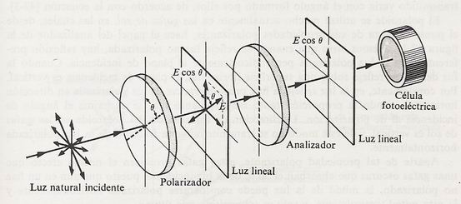

Slide 16
INTERFERENCIA

Slide 17
es el resultado de la superposición de dos o más ondas, resultando en la creación de un nuevo patrón de ondas. Aunque la acepción más usual para interferencia se refiere a la superposición de dos o más ondas de frecuencia idéntica o similar. Matemáticamente, la onda resultante es la suma algebraica de las ondas incidentes, de tal forma que la función de onda en un punto es la suma de todas las funciones de onda en ese punto.

Slide 18
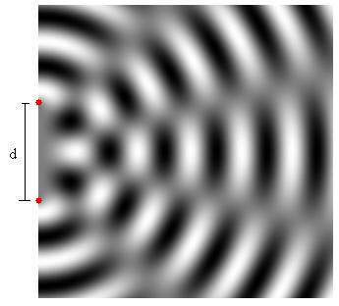

Slide 19
DIFRACCION

Slide 20
es un fenómeno característico de las ondas que consiste en la dispersión y curvado aparente de las ondas cuando encuentran un obstáculo. La difracción ocurre en todo tipo de ondas, desde ondas sonoras, ondas en la superficie de un fluido y ondas electromagnéticas como la luz y las ondas de radio. También sucede cuando un grupo de ondas de tamaño finito se propaga; por ejemplo, por causa de la difracción, un haz angosto de ondas de luz de un láser deben finalmente divergir en un rayo más amplio a una distancia suficiente del emisor.

Slide 21
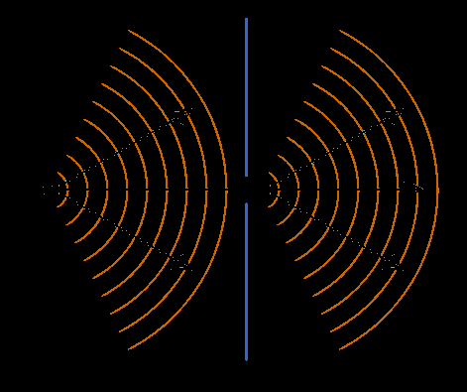

Slide 22
GRACIAS

